Slide 1

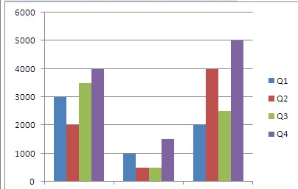
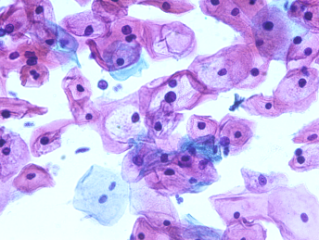
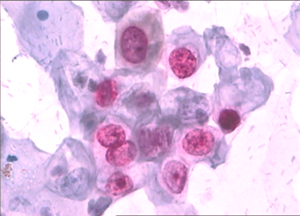
Naslov postera/Poster Title Imena autora/Presenters names Ustanova/ Institution
Broj postera/
Poster number
Uvod/Introduction
Rezultati/Results
Kopirajte ovdje sadržaj teksta te podesite veličinu fonta tako da stane u zadanu kućicu. Preporučamo koristiti pismovni tip „Arial” minimalne veličine znakova 11 pt. Boju pozadine naslova plakata i zaglavlja možete promjeniti prema vlastitom nahođenju./ Copy and paste your text content here, adjusting the font size to fit. We suggest to use “Arial” as minimum font size11pt. The change of background color of the poster title and headers is optional.
(Obrišite ovu kućicu nakon umetanja teksta ili slike. Ovo je samo podsjetnik./Delete this box when inserting your text or image. This is only a reminder.)
Kopirajte ovdje sadržaj teksta te podesite tako da stane u zadanu kućicu. /Copy and paste your text content here, adjusting the size to fit.
Ukoliko koristite grafove u Excel-u kopirajte ih i zalijepite ovdje. Graf se može rastegnuti po potrebi. Ako je potrebno urediti dijelove grafa, preporučujemo uređivanje izvornog oblika u Excelu, a zatim ponovno kopiranje novog grafa./ Copy and paste your Excel chart. The chart can be stretched to fit as required. If you need to edit parts of the chart, we recommend to edit the original chart in Excel, then re-paste it the new chart.
(Obrišite ovu kućicu./Delete this box.)
Metode/Methods
Zaključak/Conclusions
Kopirajte ovdje sadržaj teksta te podesite tako da stane u zadanu kućicu. /Copy and paste your text content here, adjusting the size to fit.
(Obrišite ovu kućicu nakon umetanja teksta ili slike. Ovo je samo podsjetnik./Delete this box when inserting your text or image. This is only a reminder.)
Kopirajte ovdje sadržaj teksta te podesite tako da stane u zadanu kućicu. /Copy and paste your text content here, adjusting the size to fit.
Literatura/References
Literaturu nije obavezno navoditi. Reference se numeriraju rednim brojevima./ Specifying literature is not obligatory. References are numbered by ordinal numbers.
Slika 1/Figure 1
Slika 2/Figure 2

